Slide 1

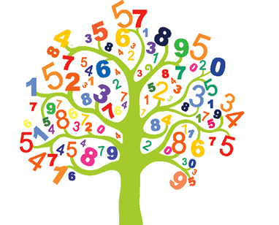

МНОЖЕЊЕ, 2 РАЗРЕД
Професор:
проф.др Гордана Николић
Студент:
Анђела Антељ 24/21/003

Slide 2

ПОДСЕТНИК !
2‧3= 6
Да се подсетимо:
Први чинилац
Други чинилац
Производ

Slide 3
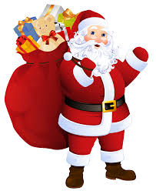
РЕШАВАМО ЗАДАТКЕ КРОЗ ИГРУ!
Деда Мраз је изгубио санке са џаком поклона.
Да би пронашао санке са џаком поклона потребно је да реши све задатке.
Помози Деда Мразу да пронађе пут до санки са џаком поклона.

Slide 4
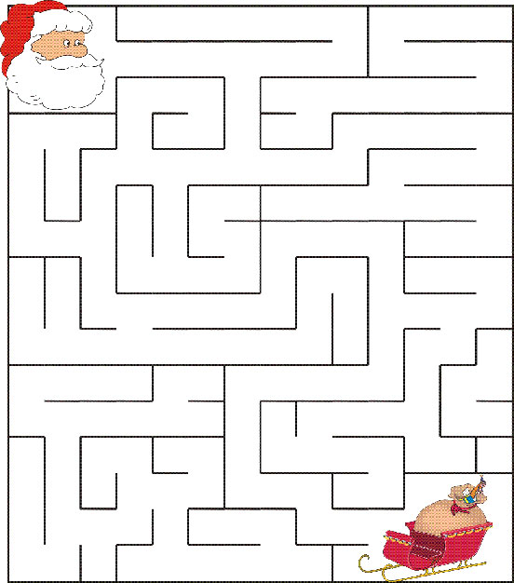

Slide 5
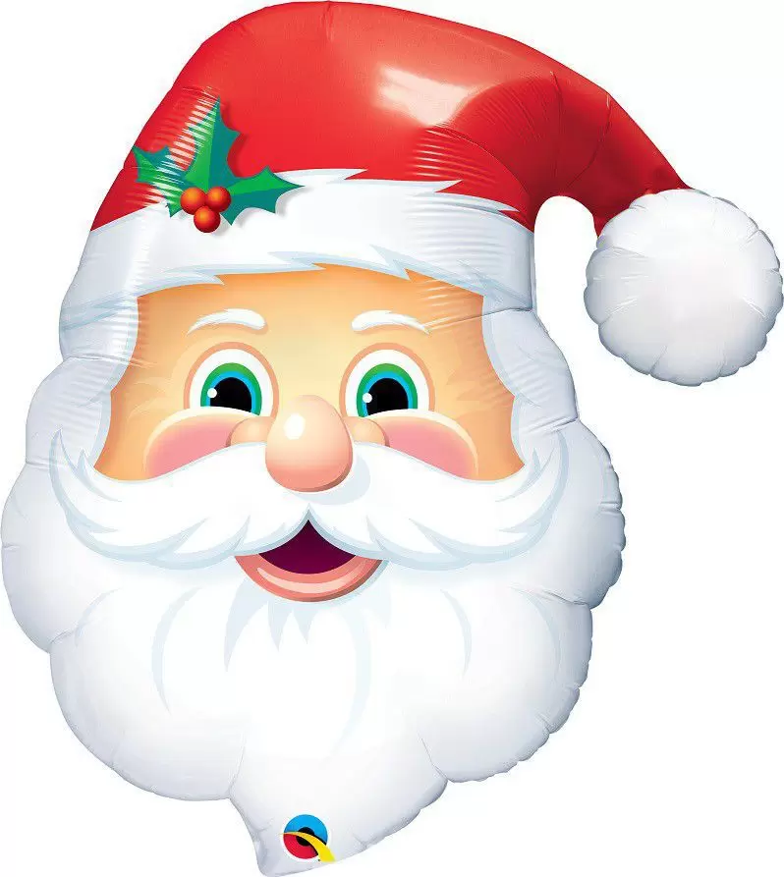
1. ПОВЕЖИ ПРОИЗВОДЕ БРОЈЕВА СА ЊИХОВИМ РЕЗУЛТАТИМА!
7‧4=
35
7‧5=
56
28
10‧7=
70
7‧8=

Slide 6


Slide 7
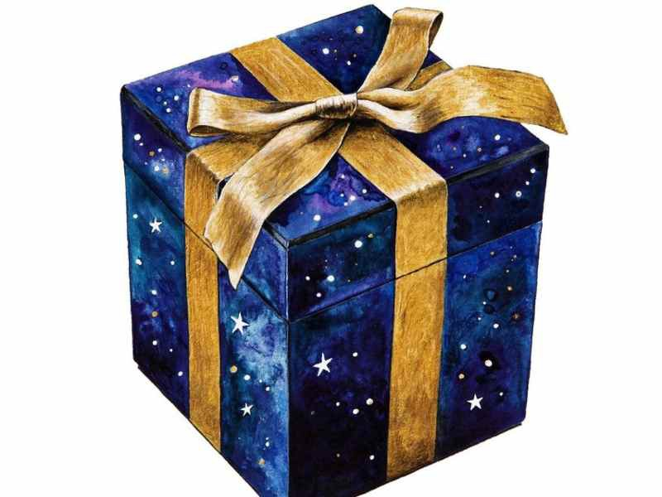

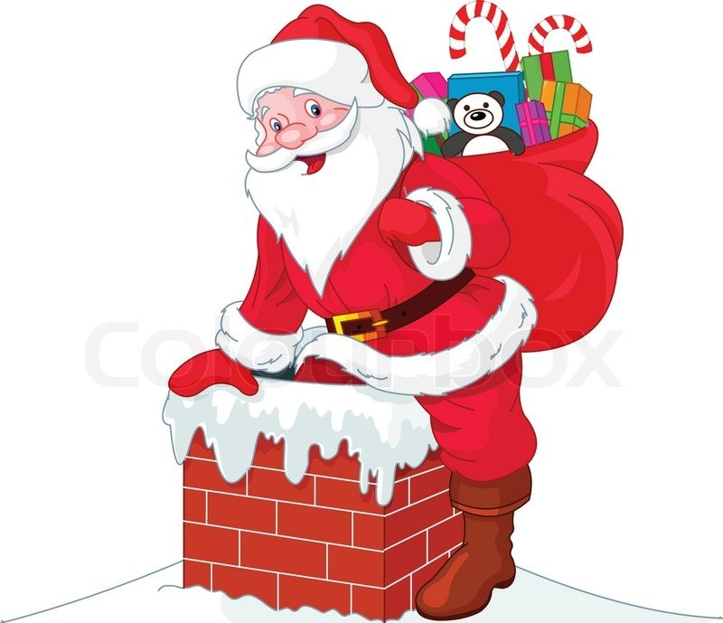
2. Деда Мраз има 2 , а на санкама има 3 пута више . Колико има Деда Мраз?
3‧2=
+
+
= 6

Slide 8


Slide 9
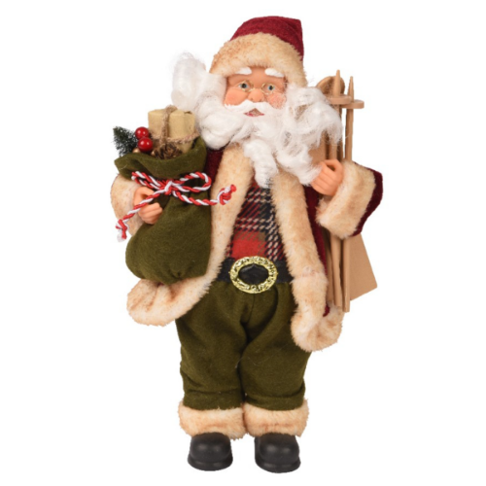
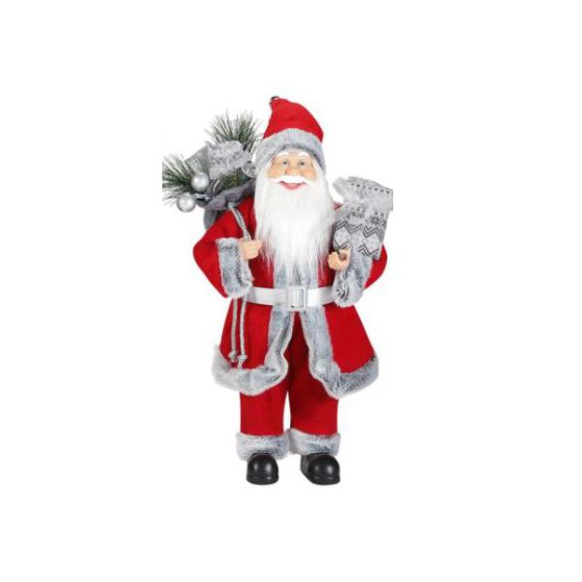
ПРАВИЛА ИГРЕ!
Када је једнакост тачна, подигни зеленог Деда Мраза, а када је једнакост нетачна подигни црвеног Деда Мраза.
ТАЧНО
НЕТАЧНО

Slide 10

5‧3= 18

Slide 11


4‧8= 32

Slide 12


7‧6= 42

Slide 13


2‧9= 17

Slide 14
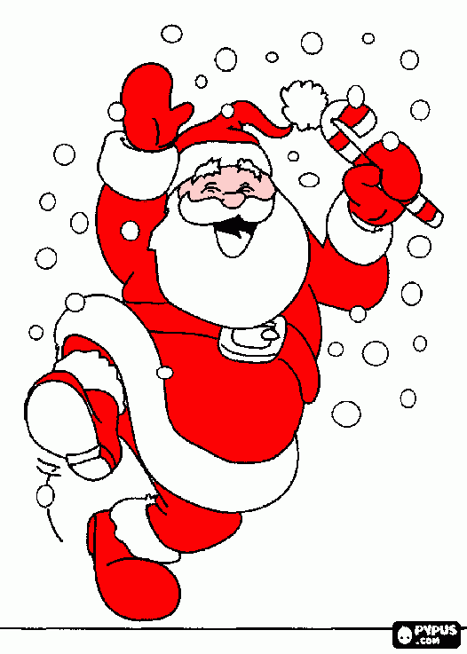
УСПЕШНО САМ ПРОНАШАО СВОЈЕ ПОКЛОНЕ!

Slide 15
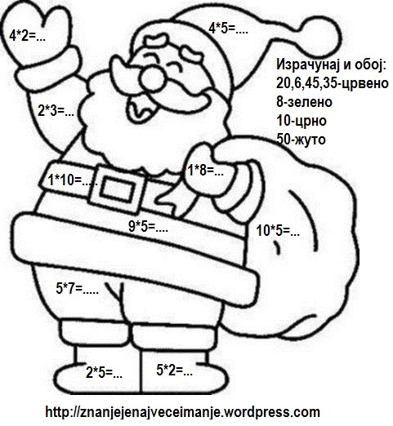
ДОМАЋИ
ЗАДАТАК!

